Slide 1

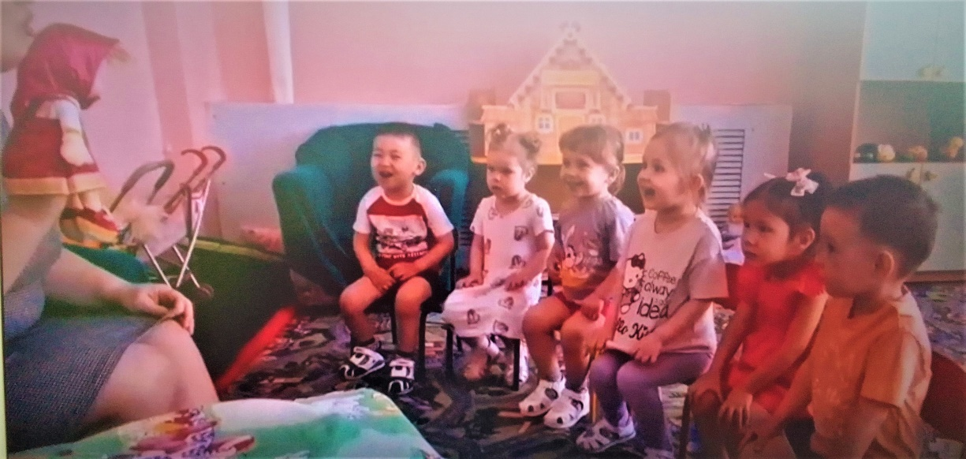
Формирование основ безопасного поведения у детей раннего и младшего
дошкольного возраста
воспитатель МДОАУ «Детский сад» № 103 г. Орск Козлова И.В.
2026 г

Slide 2

Актуальность
Проблема безопасности жизнедеятельности человека признается во всем мире. Жизнь в современном обществе заставляет по-иному взглянуть на проблему безопасной жизнедеятельности детей. С учетом возрастных и индивидуальных особенностей развития в условиях социального и природного неблагополучия окружающий мир может стать для ребенка небезопасным.
В дошкольном возрасте закладывается фундамент жизненных ориентировок в окружающем мире, и все, что ребенок усвоит прочно останется с ним навсегда.
Участившиеся в последнее время случаи травматизма детей в быту с трагическим исходом и анализ причин их возникновения убеждают в необходимости систематической работы с детьми дошкольного возраста и родителями по проблеме формирования основ безопасного поведения, профилактики травматизма.

Slide 3
Методы работы с детьми
- Беседы
- Ознакомление с художественной литературой
- Игры (сюжетно-ролевые, дидактические, подвижные)
Активные приемы ознакомления детей с основами безопасности:
- прием сравнения – дети сравнивают: что плохо и что хорошо?
- прием моделирования ситуаций – Что произойдет, если…?
прием повторения – дети повторяют то, что они усвоили
тренинги

Slide 4
Задачи формирования норм безопасного поведения
с детьми раннего и младшего дошкольного возраста
• знакомить с правилами безопасного поведения в природе (не есть дикорастущие растения, не трогать животных, не отходить от участка);
• способствовать формированию первичных представлении о безопасном поведении на дорогах (переходить через дорогу только вместе со взрослым, держась за руку взрослого; не реагировать на отвлекающие факторы);
• формировать навыки безопасного передвижения в помещении (осторожно спускаться и подниматься по лестнице, держась за перила; открывать и закрывать двери, держась за дверную ручку);
• совершенствовать умение свободно ориентироваться в доступных помещениях и на участке детского сада;
• формировать навыки безопасного поведения при играх с песком, водой, снегом; не засовывать инородные предметы в ухо, нос;
• обсуждать с детьми, что произойдет, если не соблюдать правила безопасности. Развивать умение обращаться при необходимости за помощью к взрослым.

Slide 5
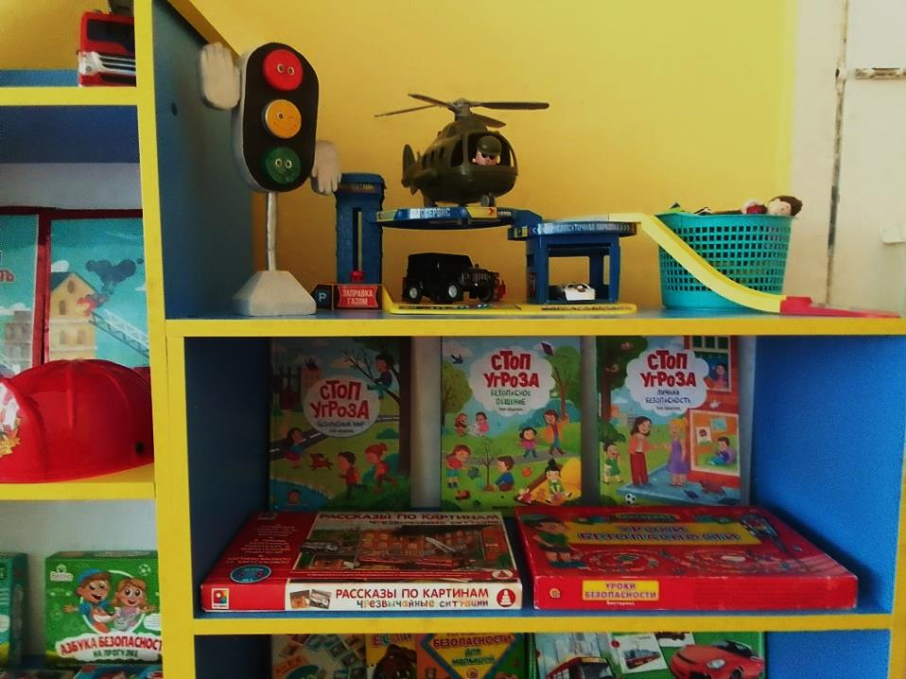
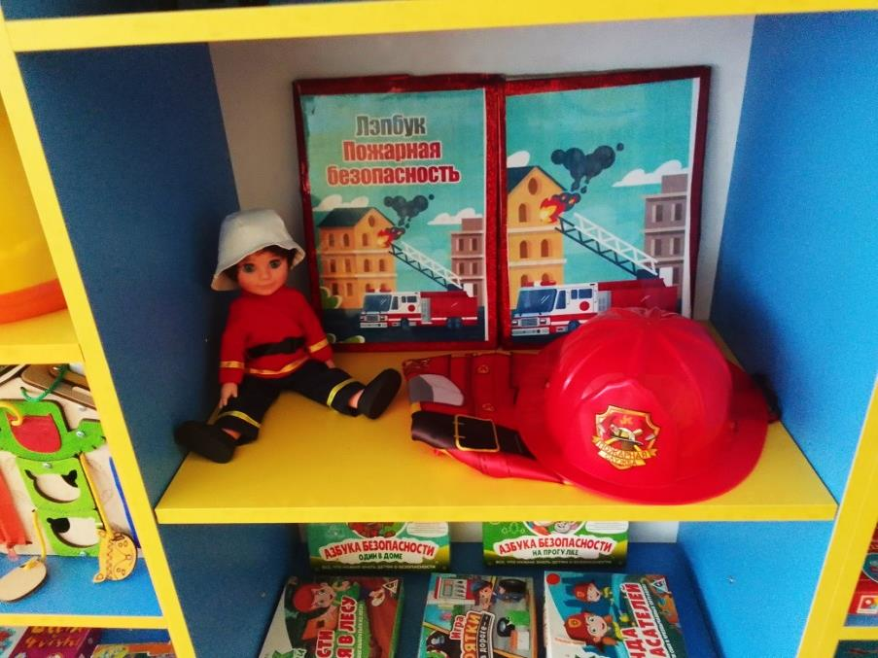
Развивающая среда группы
В группе оформлен центр ОБЖ, где собран разнообразный дидактический материал по теме: настольно-печатные игры, макеты, дидактические пособия, художественная литература
Атрибуты для сюжетно-ролевых игр («Пожарные», «ГИБДД», «Скорая помощь») позволяют проиграть всевозможные ситуации.

Slide 6
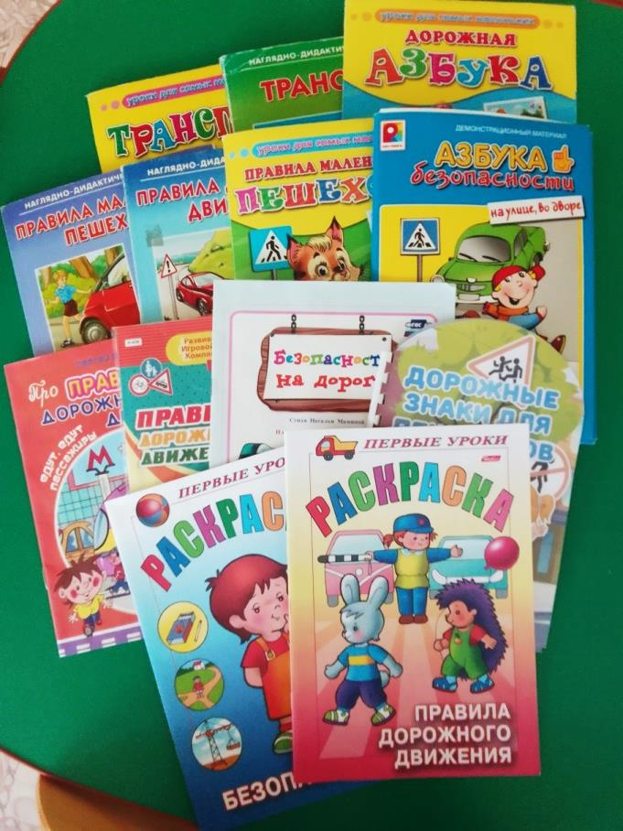
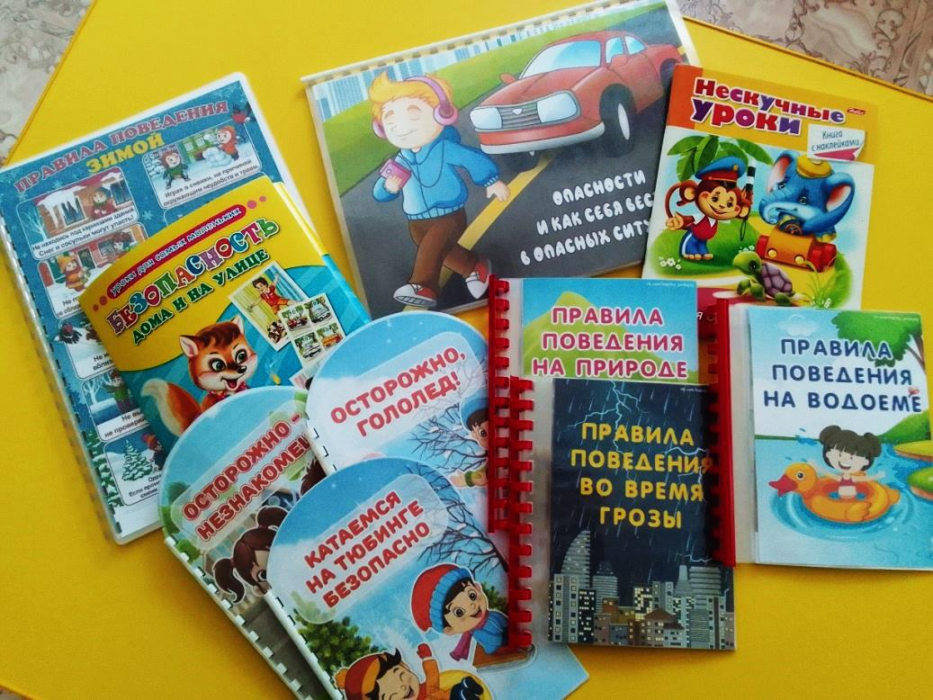

Slide 7
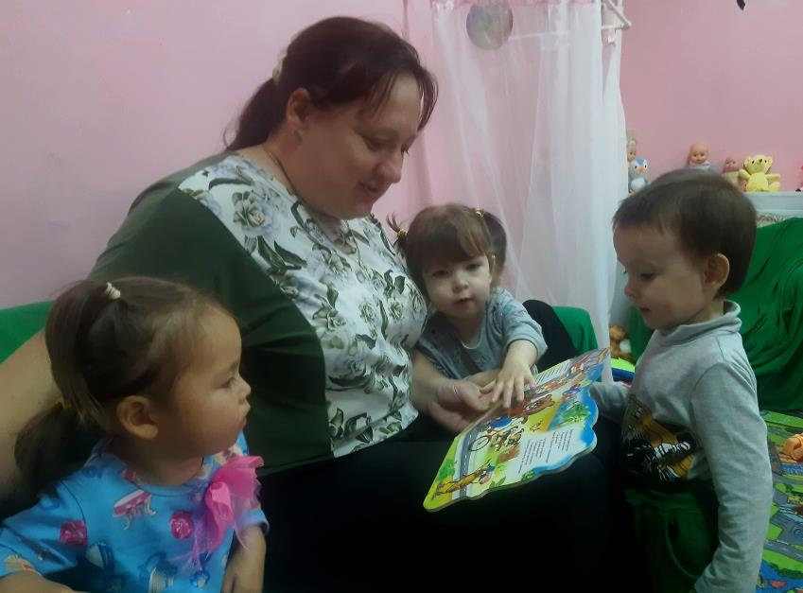
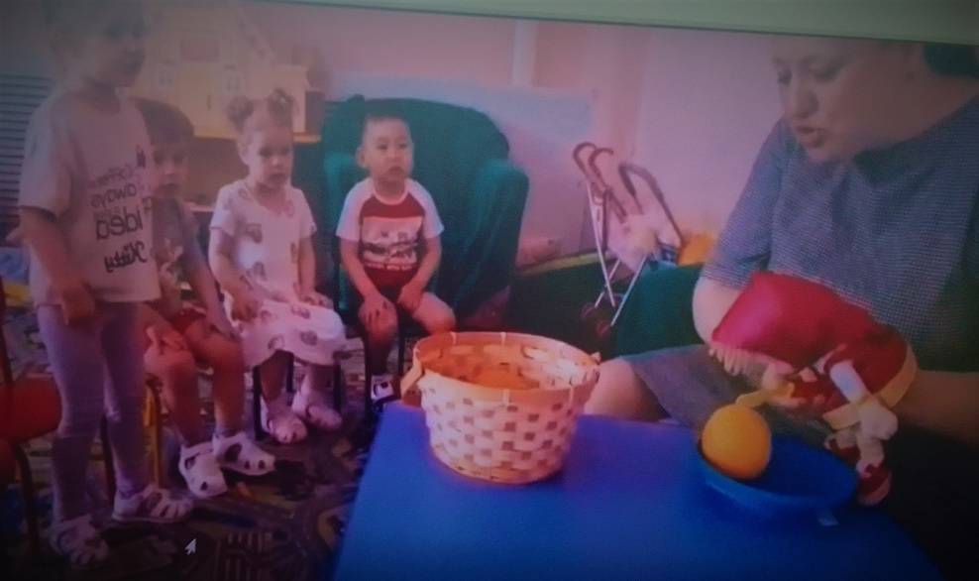
Решение проблемно-игровых ситуаций
В предлагаемых воспитателем проблемных ситуациях закрепляются правила оказания элементарной медпомощи, дети знакомятся с опасными ситуациями дома, в детском саду, на улице.
Уточняются знания о правилах обращения и хранения острых, колющих предметов.

Slide 8
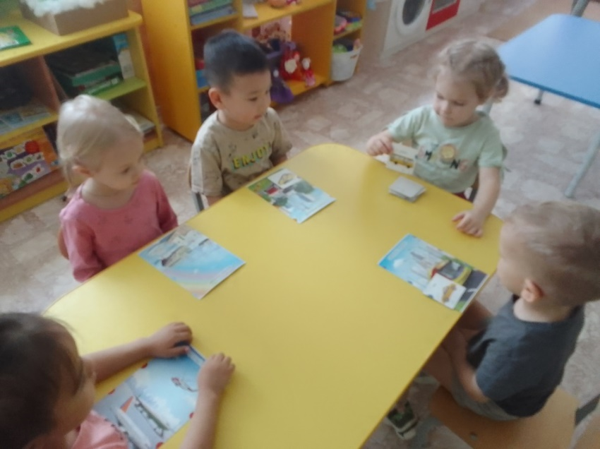
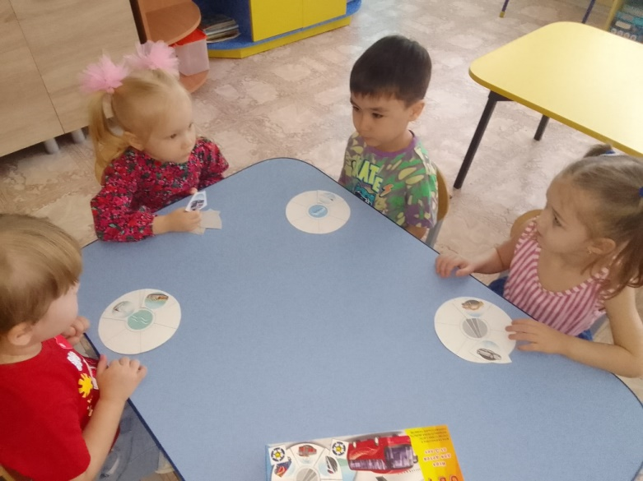
Настольно-печатные игры
Главная особенность настольно-печатных игр по ОБЖ состоит в том, что задание предлагается детям в игровой форме. Дети играют, осваивая полезные знания, овладевают навыками действий в определенных условиях.

Slide 9
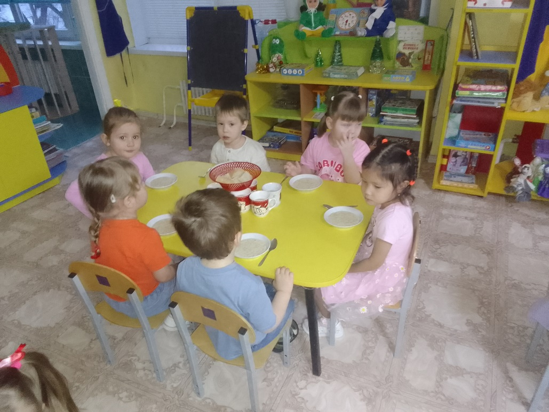
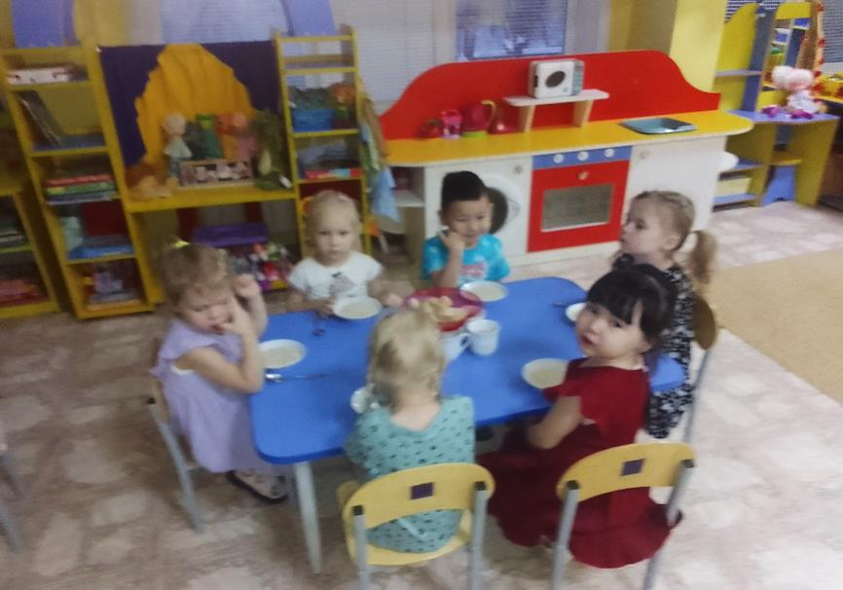
Безопасность в процессе еды
Во время еды напоминаю детям, что чашку следует держать за ушко, ложку – в правой руке, наклонять тарелку правильно в противоположную от себя сторону, чтобы не облиться самому и не облить соседа по столу, и т.п.
Учу детей, как правильно сидеть на стуле: спина ребенка, прислоненная к спинке стульчика, обе ножки касаются пола.

Slide 10
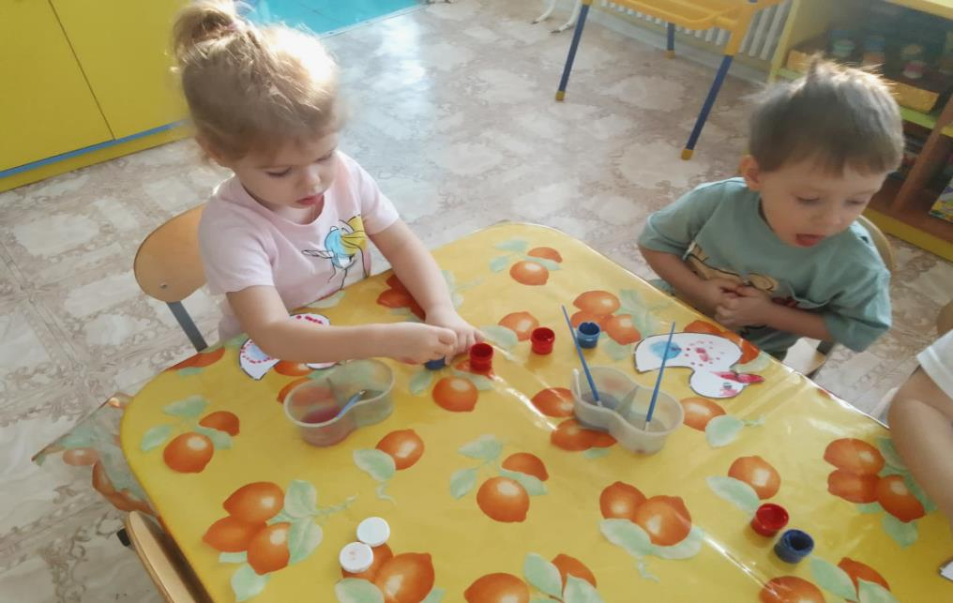
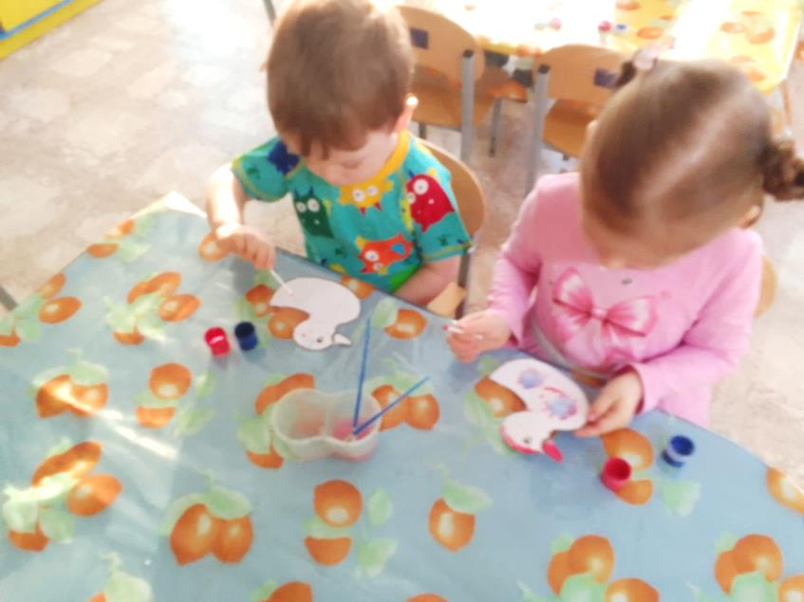
Во время работы с раздаточными материалами на занятиях
Важные правила безопасности: не брать предметы в рот; не подносить карандаш, кисть, счетные палочки к собственным глазам, уху и соседа, правильно ими пользоваться.

Slide 11
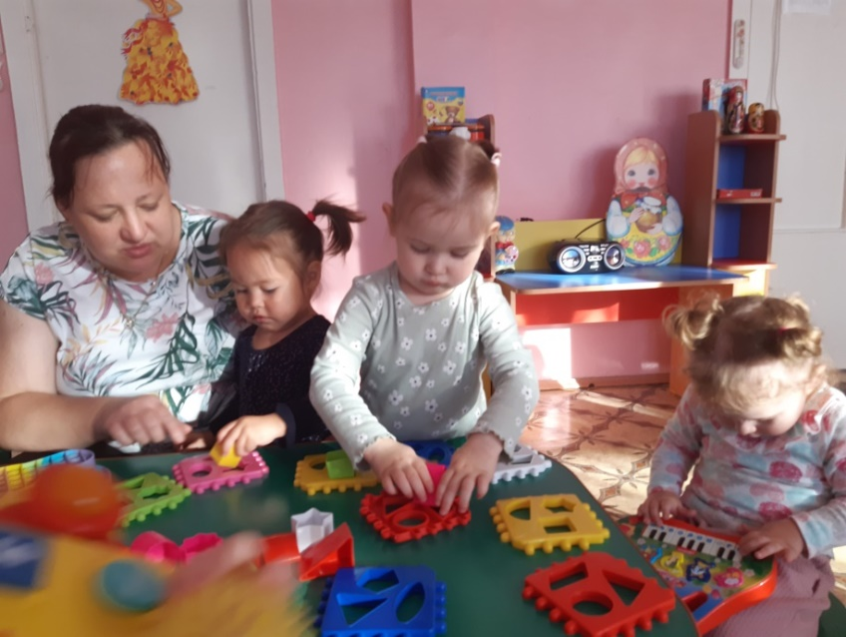
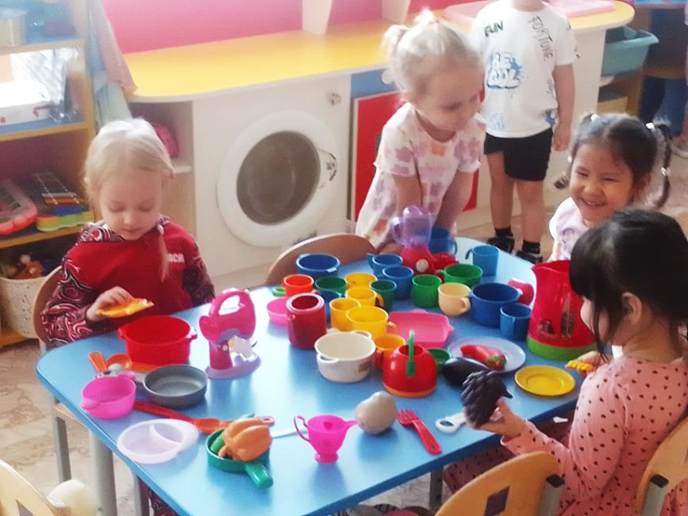
Безопасность в игровой деятельности
Дети постепенно усваивают правила безопасного взаимодействия со сверстниками: не отнимать у других детей игрушки; не драться, не толкаться, никого не обижать.

Slide 12
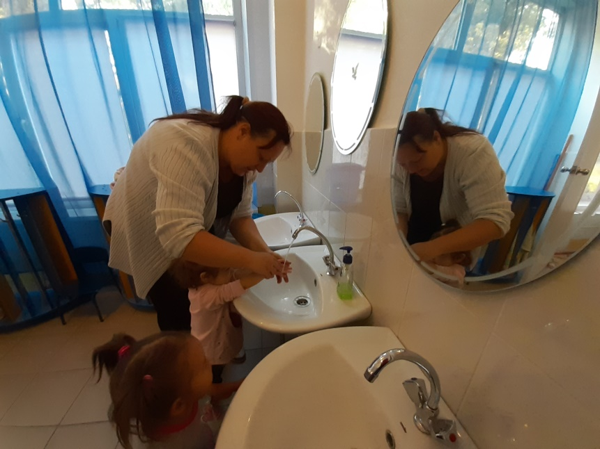
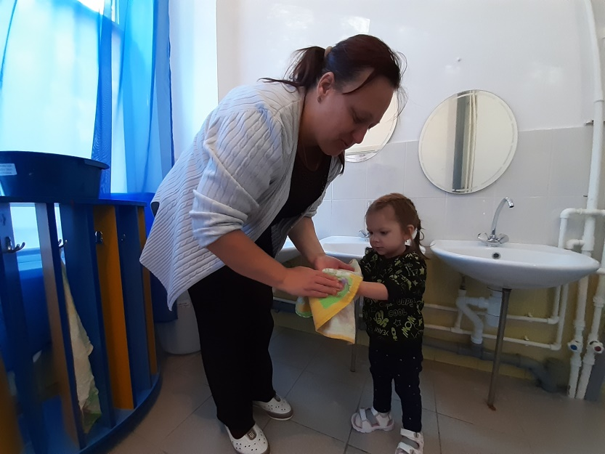
Безопасность в умывальной комнате
В процессе умывания напоминаю детям правила пользования мылом, водой:
не брать мыло в рот; не разбрызгивать воду, потому что можно поскользнуться и упасть.

Slide 13
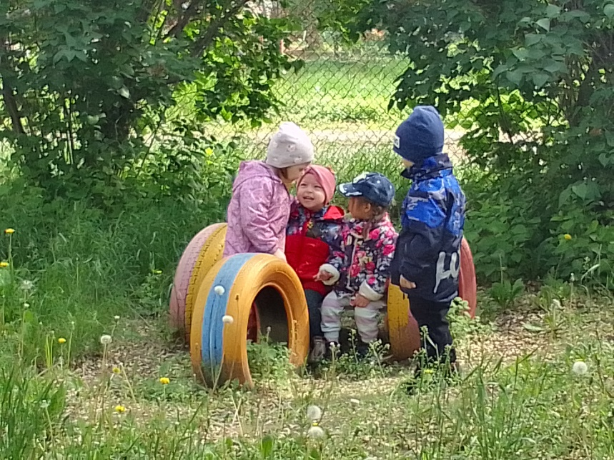
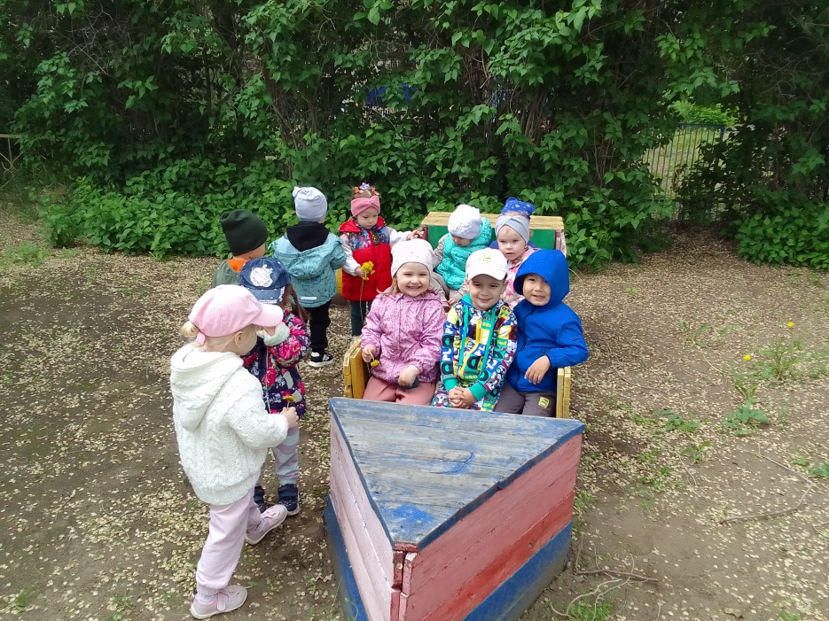
Безопасность поведения во время прогулок
На улице напоминаю, что нельзя брать в рот песок, снег, землю, цветы, траву; не подносить к глазам ветки деревьев, палочки; не обсыпать песком других детей, играть мирно.

Slide 14
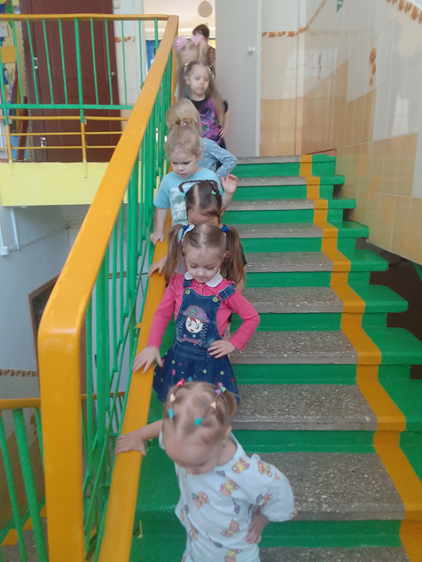
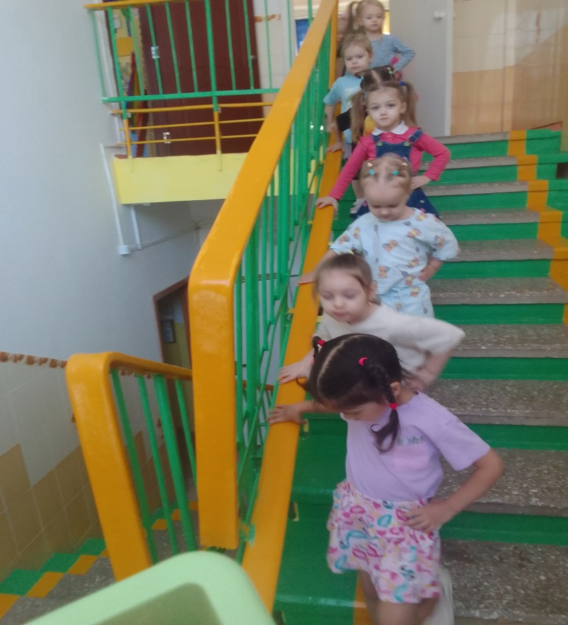
Безопасное поведение на лестнице
Детей младшего возраста учим осторожно спускаться и подниматься по лестнице, держась за перила; не толкаться, не обгонять других ребят

Slide 15



